Slide 1
Презентация к конкурсной программе по теме «Презентации на уроках различного типа»
Выполнила: Домоводова Елена Владимировна, учитель математики МБОУ «Средняя общеобразовательная школа № 28 с углублённым изучением иностранных языков
г. Владивостока»

Slide 2
Цели работы: - анализ подбора актуальной информации и самых современных программных продуктов для обеспечения активности каждого ребенка через пробуждение его любознательности и позитивной мотивации к учебной деятельности и использование проблематизации учебного материала на уроках с использованием мультимедийного оборудования.
Задачи: представить презентации и планы для уроков разного типа по теме :Сложение и вычитание положительных и отрицательных чисел»

Slide 3
Факторы, обусловливающие наглядность обучения, как одной из закономерностей обучения и органической части воспитания
1- непосредственное наблюдение и изучение предметов
2 – включение в познавательный процесс различных органов восприятия
3 – подкрепление фактами и примерами, переход от конкретного к абстрактному мышлению, от образа к понятию
4 – обеспечение доступности изучением, применяя иллюстративно – объяснительный материал

Slide 4




Учебно-наглядные пособия и технические средства обучения выполняют двойную роль:
1 – выступают как источник новых знаний
2 – средство выработки практических умений и навыков
«Педагогика целей делает упор
на то, что ребёнок должен
знать, должен уметь,
должен понимать…….
Педагогика средств делает упор на то, каким путём добиваться этих известных «должен…должен…должен.»
С. Соловейчик

Slide 5



Методы обучения и приёмы обучения
«Метод – способ достижения цели, определённым образом, упорядоченным действием»
В процессе обучения метод выступает как упорядоченный способ взаимосвязанной деятельности учителя и учащихся по достижению определённых учебно–воспитательных задач. С этой точки зрения метод включает в себя обучающую работу учителя и организацию активной учебно-познавательной деятельности учащихся.
Приём обучения – это составная часть или отдельная сторона метода обучения.

Slide 6
Классификация методов обучения М. А. Данилова и В. П. Есипова по группам
Методы приобретения новых знаний
Методы формирования умений и навыков по применению знаний на практике
Методы проверки и оценки З У Н ов
Современная дидактика сохраняет разработанную классификацию типов уроков К. Д. Ушинским.
Классно – урочная система обучения содержит различные типы уроков в зависимости от поставленных дидактических задач:
- уроки смешанные, комбинированные;
- уроки изложения нового материала;
- уроки закрепления изучаемого материала;
-уроки повторения, систематизации и обобщения изученного материала;
- уроки проверки и оценки З У Нов.

Slide 7
Современные методы обучения
1. Устное изложение учебного материала
3. Показ
демонстрация
2. Обсуждение изучаемого материала
4. Упражнения
Игры
5. Самостоятельная работа

Slide 8
Классификация методов обучения на основе дидактических задач
Дидактические задачи:
1.Сообщение и разъяснение УМ с целью восприятия и запоминания
2.Закрепление полученных знаний
3. Закрепление навыков и умения
4. Применение З У Нов на практике
Методы обучения:
- Устное изложение
- Показ
- Самостоятельная работа
- Обсуждение изучаемого материала
- Самостоятельная работа
-показ
-упражнения (игры)
- Самостоятельная работа
- Метод практических работ
- Самостоятельная работа

Slide 9
«Компьютер как средство обучения»
Преобразуется деятельность субъектов образования – учителя и ученика.
Некоторые формы, в которых используется компьютер при выполнении им обучающих функций:
Компьютер как тренажер
Компьютер как репетитор
Компьютер как устройство, моделирующее определённые предметные ситуации
Компьютер для проверки и оценки З У Нов

Slide 10
Анализ работы с применением презентаций на уроках различного типа
Поэтапное Формирование умственных действий ( П. Я. Гальперин)
Внимание, память
Самостоятельная работа учащихся на уроках различного типа
Рефлексия
Результаты
Изучение нового материала
Определение
Правило
Алгоритм
Формирование, применение ТЗ
По образцу
Контроль
Закрепление З У Нов
Систематизация

Slide 11
Презентация к уроку в 6 классе по теме:
« Умножение и деление положительных и отрицательных чисел»
Выполнила: учитель математики МБОУ «Средняя общеобразовательная школа № 28 с углублённым изучением иностранных
языков г. Владивостока» Домоводова Елена Владимировна
2012-2013 год
Notes:
Урок по теме:
«Умножение и деление положительных и отрицательных чисел»
Выполнила учитель математики МБОУ «Средняя общеобразовательная школа № 28 с углублённым изучением иностранных языков г. Владивостока»
2012 — 2013 год

Slide 12

Цель:- формировать З У Ни по теме
- воспитывать культуру общения
- развиать коммуникативный навык, кругозор, интерес к предмету
Задачи:
1- выполнение заданий устно
2 — выполнение заданий письменно
3 — взаимоконтроль в парах
4 — по полученным результатам составить картинку
5 — самооценка
6 — домашнее задание
Notes:
Цель:- формировать З У Ни по теме
- воспитывать культуру общения
- развиать коммуникативный навык, кругозор, интерес к предмету
Задачи:
1- выполнение заданий устно
2 — выполнение заданий письменно
3 — взаимоконтроль в парах

Slide 13
Вычислите устно:
3,3 |  | 1 |  | - 1\3 |  | 2,5 |  | 5 |  | 5\14
2\3 |  | - 1\3 |  | 4\9 |  | -0,5 |  | 2\5 |  | 1
5\6 |  | -1\9 |  | 2 |  | 10 |  | 0 |  | - 1\4
Notes:
Для добавления примечания щелкните мышью

Slide 14
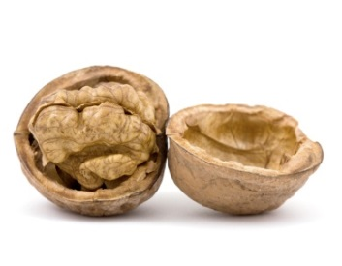
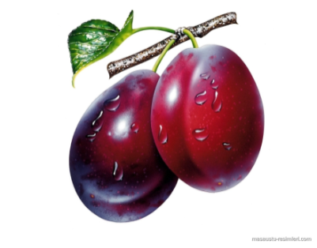
3,3 |  | 1 |  | - 1\3 |  | 2,5 |  | 5 |  | 5\14
 | - 1,1 | - 1\3 | 1\9 |  |  |  | 1 | 2 | 1\7
2\3 | -2\9 | - 1\3 | 4\27 | - 4\9 |  | -0,5 | -1\5 | 2\5 | 2\5 | 1
 | -5\18 | 1\27 | -2\6 |  |  |  | 1\25 | 0 | -1\10
5\6 |  | -1\9 |  | 2 |  | 10 |  | 0 |  | - 1\4

Slide 15
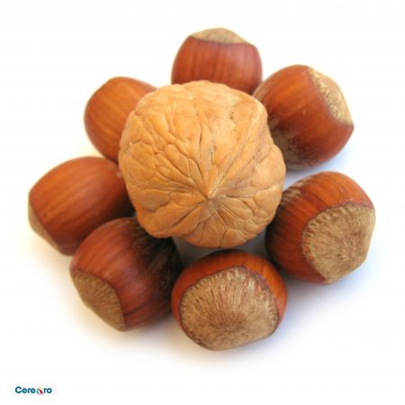
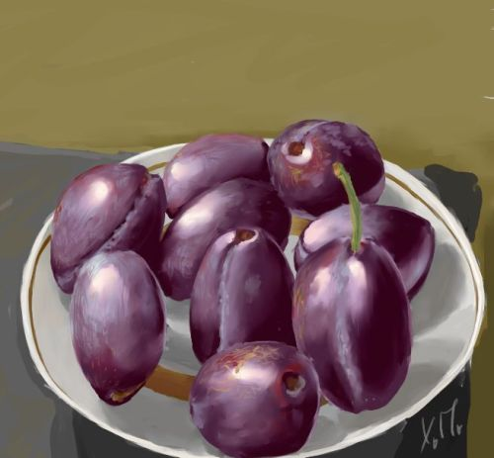
Решите уравнения:
1) 2x + 3,4 = 1,2 2) 5y — 12,1 = - 13,8
3) —10,1 — 3z = -12,5
4) 6 x + 2,3 = 1,7
5)y — 2,7 = - 5,3
6) | x + 3| = 1 Найдите сумму корней уравнений.
Выберите ответ: сливы или орехи, количество которых равно приближённому значению суммы корней с противоположным знаком.
Notes:
Решите уравнения:
1) 2x + 3,4 = 1,2
2) 5y — 12,1 = - 13,8
3) —10,1 — 3z = -12,5
4) 6 x + 2,3 = 1,7
5)y — 2,7 = - 5,3
6) | x + 3| = 1
Найдите сумму корней уравнений.

Slide 16
Ответ:
1) 2x + 3,4 = 1,2 1) - 1,1
2) 5y — 12,1 = - 13,8 2) - 0,34
3) —10,1 — 3z = -12,5 3) 0,8
4) 6 x + 2,3 = 1,7 4) - 0,1
5)y — 2,7 = - 5,3 5) - 2,6
6) | x + 3| = 1 6) - 2 и -4
-9, 34

Slide 17
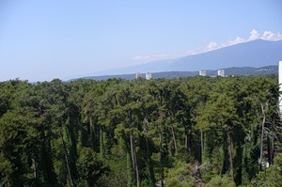

Решите задачи.
№1
Сосна выше ели на 1, 2 м. Какова высота ели, если известно, что:
а)сосна выше ели в 1, 5 раза;
б)ель в 1, 6 раза ниже сосны;
в)высота ели составляет 2\5 высоты сосны;
г)высота ели составляет 0,4 высоты сосны;
д)высота ели составляет 80% высоты сосны?
Ответ: а) 2,4; б) 2; в) 0,8; г) 0,8; д) 4,8.
Notes:
Решите задачи.
№1
Сосна выше ели на 1, 2 м. Какова высота ели, если известно, что:
а)сосна выше ели в 1, 5 раза;
б)ель в 1, 6 раза ниже сосны;
в)высота ели составляет 2\5 высоты сосны;
г)высота ели составляет 0,4 высоты сосны;
д)высота ели составляет 80% высоты сосны?
Ответ: а) 2,4; б) 2; в) 0,8; г) 0,8; д) 4,8.

Slide 18






2,4 4,8 2
0, 8 4,2 0, 8
Расположите цветы в порядке, соответствующем ответам задач
а) - ? б) - ? в) - ? г) - ? д) - ?
Notes:
2,4 4,8 2
0, 8 4,2 0, 8
Расположите цветы в порядке, соответствующем ответам задач

Slide 19

Notes:
Итоговая картинка

Slide 20
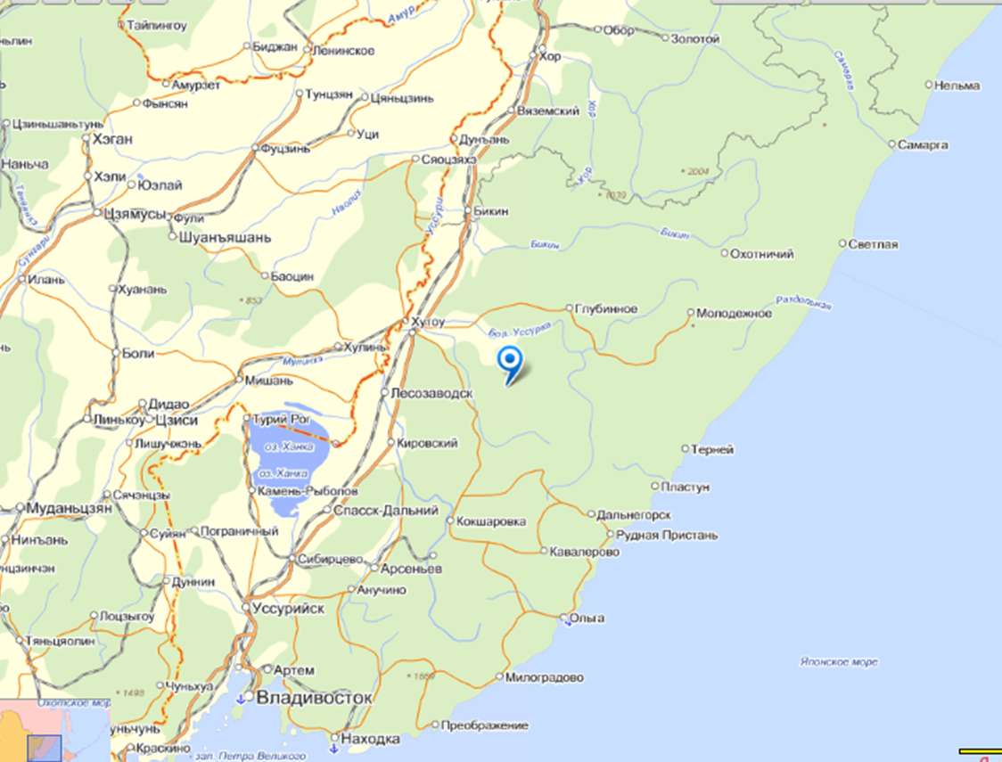
Урок – путешествие по Приморскому краю
«Пристальное, глубокое изучение природы способствует открытию, быть может в математике…»
Территория Приморского края – горная страна, покрытая разнообразными
видами растений, которые растут в несколько ярусов

Slide 21
Цели урока:
- закрепить вычислительный навык, формировать ЗУН в решении задач
- формировать логическое мышление, культуру общения в группе
- расширить кругозор, развивать интерес к математике, любовь к родному краю
Задачи:
1. Выполнить арифметические действия с рациональными числами
2. Решить текстовые задачи
3. По полученным результатам пройти маршрут путешествия
от берегов Золотого Рога до одной из самых высоких гор
Сихотэ – Алиня в Приморском крае
4. Ознакомиться с некоторыми видами растений, климатическими условиями, с особенностями рельефа на суше и на море

Slide 22
Задания:
Задание №1
Назовите город или район , в котором произошёл наибольший прирост населения и город, в котором наименьший прирост или не было прироста
( самый высокий миграционный прирост и самый низкий миграционный прирост)
По нижеследующим данным на 1000 жителей:
Спасский район +12 Ольгинский район -14
Партизанск +11 Уссурийск +4
Владивосток -6 Чугуевский район 0
Лесозаводск 0
Запишите первые буквы названий соответственно от меньшего числа к большему числу

Slide 23
Задание 2
Составьте пропорции для приготовления антисептического чая для каждого из четырёх сборов
Сбор №1
Черника
обыкновенная - 60 г
Черёмуха
обыкновенная- 40г
Сбор №2
Одуванчик
лекарственный - 20г
Полынь горькая - 60г
Тысячелистник обыкновенный - 20г
Сбор №3
Герань
луговая - 50г
Крапива
двудомная - 50г
Сбор №4
Черника - 50г
Галега лекарственная - 25г
Крапива двудомная-25г
Составьте эти сборы картинками следующего слайда

Slide 24
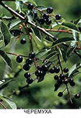
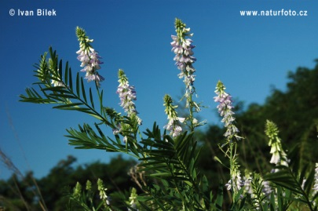
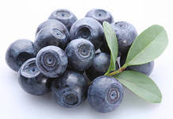
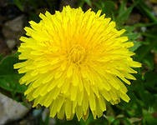
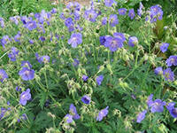
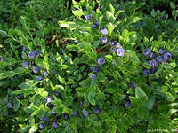

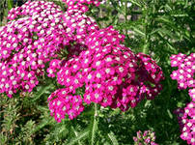
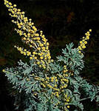
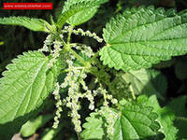
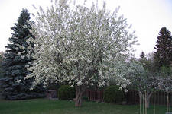
По полученным результатам выбрать растения соответственно составам сборов
2:1:1
2:1:2
2:1:1
1:3:1
1:3:1
3:2
2:1:1
1:1
1:3:1
1:1
3:2

Slide 25
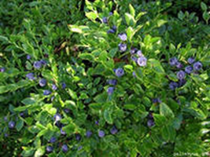




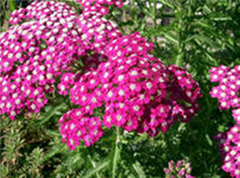




Результаты задания 2
Сбор №1
3:2
Сбор №2
1:3:1
Сбор № 3
1:1
Сбор № 4
2:1:1

Slide 26
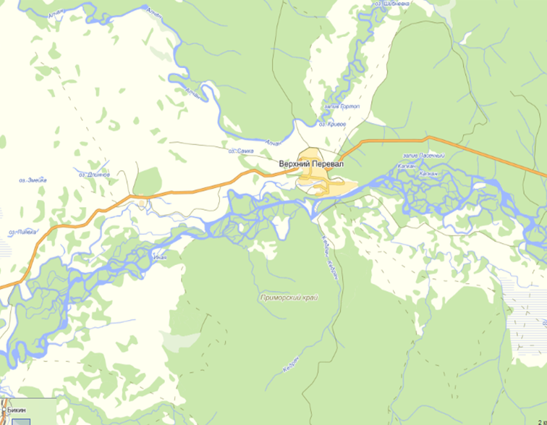
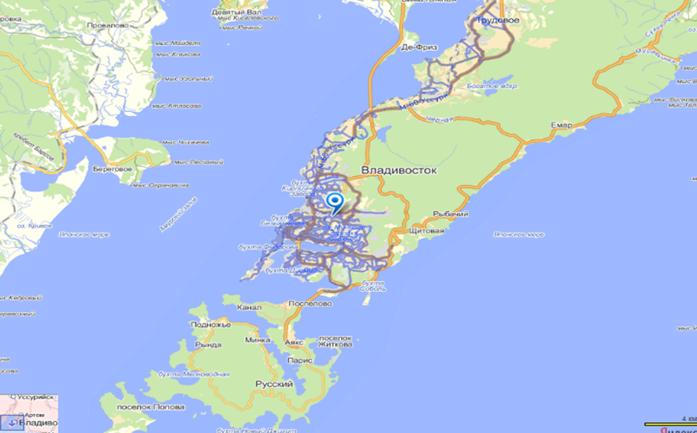

Маршрут путешествия:
Владивосток – Чугуевский район - Владивосток

Slide 27
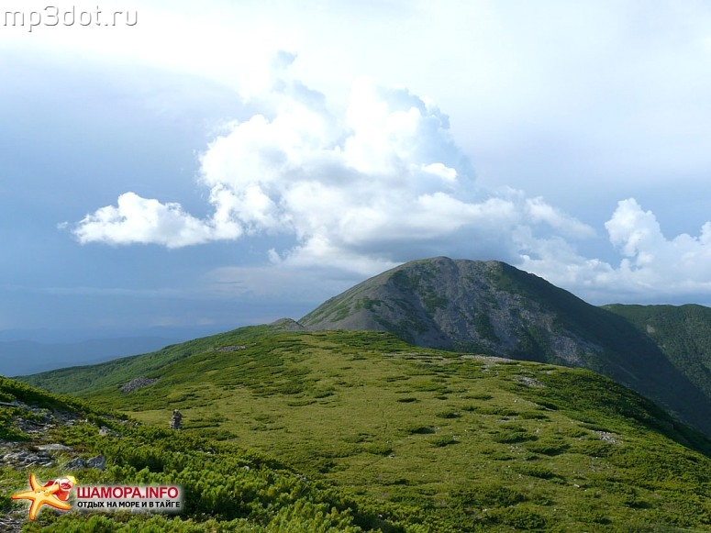
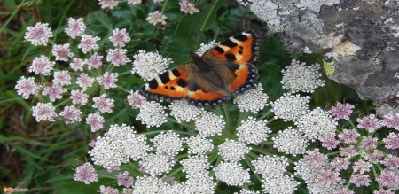
Название горы?

Slide 28
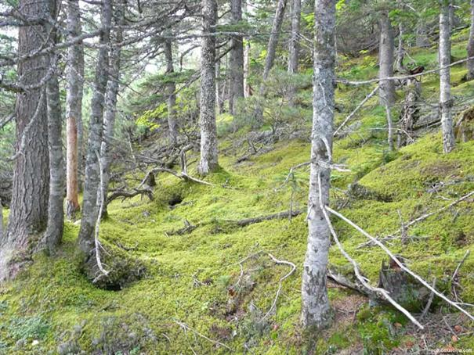



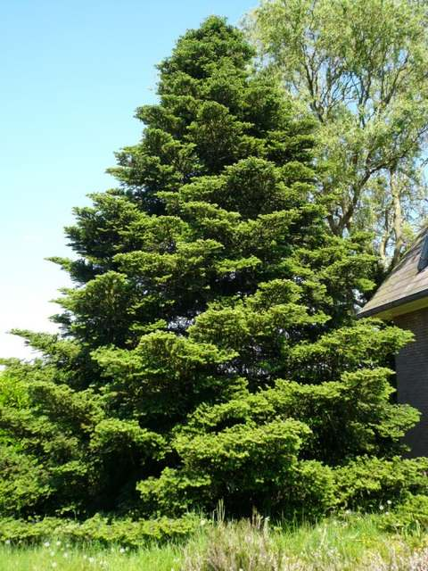
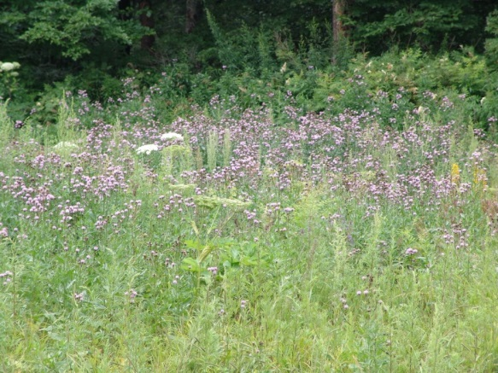
Выполните задания, составьте число, соответствующее высоте горы, к которой совершаем виртуальное путешествие, раскройте её название
4
9
8
7
1 - НОД(7, 11) =растительность у подножия горы ?
2- К числу, кратному 7, прибавить 1- название леса ?
3 – (13,7- 43,7): (-18+12)= название дерева, чаще других
Произрастающее на горных хребтах Сихотэ-Алинь?
4- 7 гор Сихотэ-Алинь, если полученное значение корня отнять от этого числа, то полученная разность соответствует названию знака на горе: х – 3,2 = 14,8 – 5х ?
5
1

Slide 29
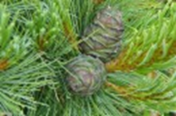
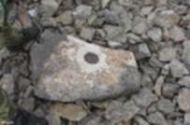







1854
Высота горы в метрах -
Тригонометрический знак
Корейский кедр
Елово-пихтовые леса
Луга

Slide 30
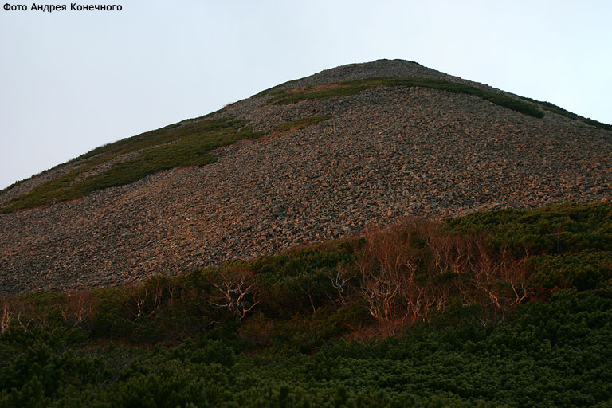
Гора ОБЛАЧНАЯ

Slide 31
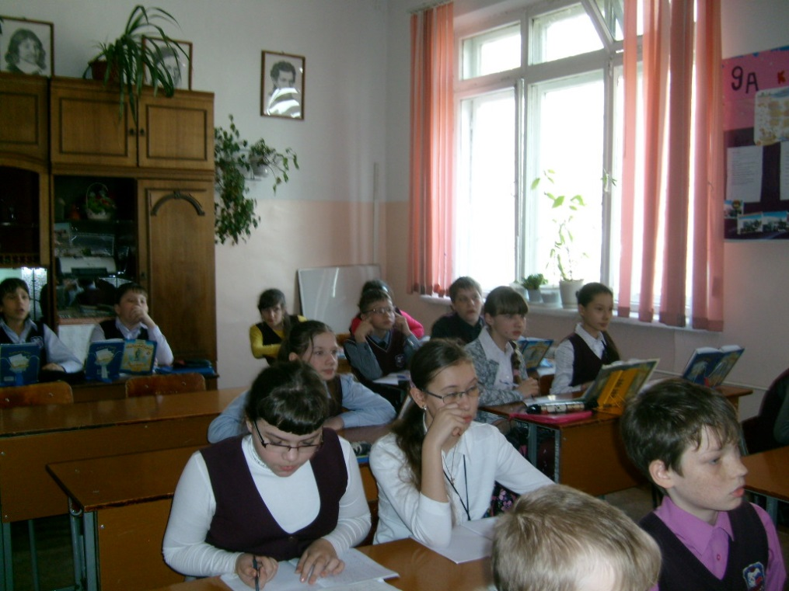
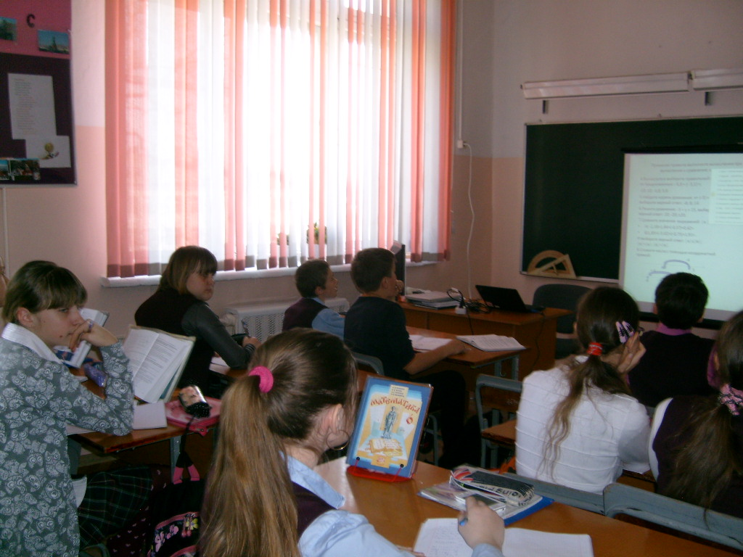
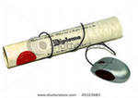
СПАСИБО ЗА ВНИМАНИЕ!

